Slide 1
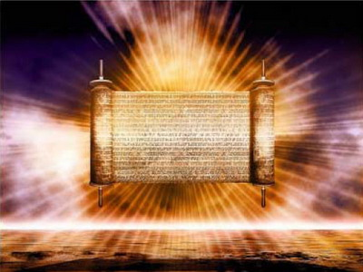
العهد الجديد
د. ريك جريفيث • مؤسَّسة الدراسات اللاهوتيَّة الأردنيَّة • BibleStudyDownloads.org
Notes:
Godly Jews under the old covenant certainly had a relationship with God, and Christians today do as well

Slide 2
العهدين القديم والجديد
Notes:
But the nature of these relationships is quite different. Our new covenant with him is much better than the agreement that Israel had with God. But how is it different?

Slide 3
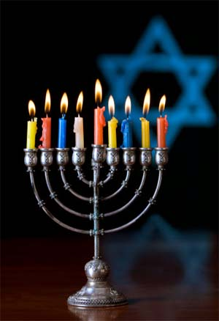
كيف يكون العهد الجديد أفضل ؟
Notes:
Yet they still needed to know how this new covenant was better than the old

Slide 4
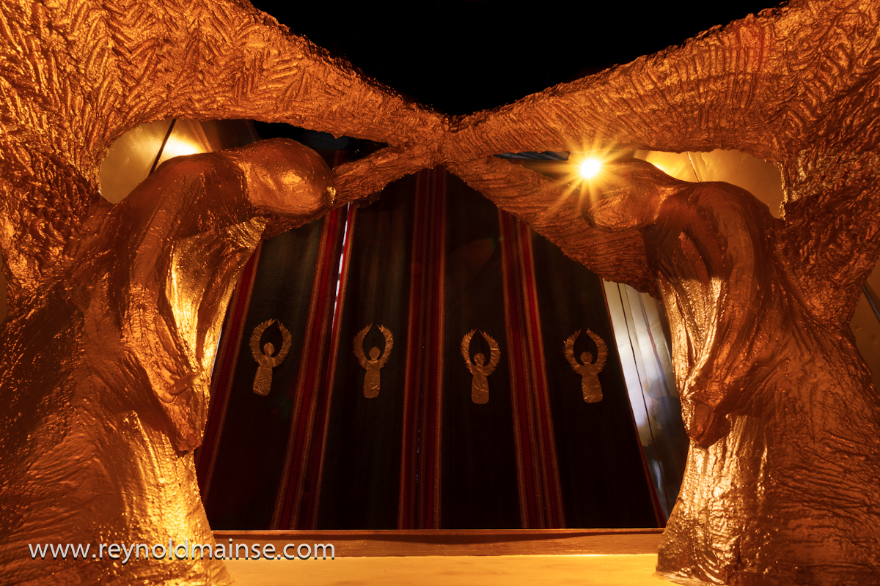
كيف يكون العهد الجديد أفضل ؟ (عبرانيين 8)
Notes:
Hebrews 8 gives these two ways that the new covenant is better than the old.
How is the new covenant better than the old?

Slide 5
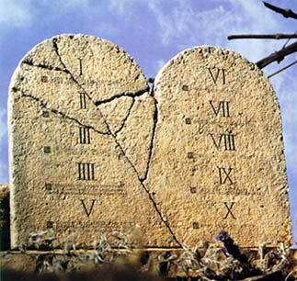
يحل الجديد محلَّ القديم
م ع ج 266 دد
واين جرودم، علم اللاهوت النظاميّ، ص 521
إذًا ما المقصود بتعبير العهد القديم إذا استخدمناه بالتقابل مع تعبير العهد الجديد في المسيح؟
ليس المقصود بهذا التعبير كتاب العهد القديم كاملًا، وذلك لأنَّ العهدين مع إبراهيم وداود لم يُطلَق على أيٍّ منهما بتاتًا تعبير قديم في العهد الجديد. فقط العهد الذي جرى إبرامه في زمن موسى - العهد الذي قُطِع على جبل سيناء (خروج 19-24) هو ما يُسمَّى العهد القديم (2كو 3: 14؛ قارِنْ مع عب 8: 6، 13)، وقد حلَّ محلَّه العهدُ الجديد في المسيح (لو 22: 20؛ 1كو 11: 25؛ 2 كو 3: 6؛ عب 8: 8، 13؛ 9: 15؛ 12: 24)".
Notes:
ما العهد الذي يتوسَّط فيه يسوعُ والذي هو أفضل جدًّا من العهد القديم (عبرانيِّين ٨: ٦)؟
المسيحيُّون ليسوا تحت العهد مع موسى. نحن مؤمنو "العهد الجديد".
What covenant does Jesus mediate that is far better than the old (8:6)?
Christians are not under the covenant with Moses. We are new covenant believers.
_____________
Common-225
BE-05-Deut-46
CH-02-Nature, etc.-104
ES-05-Biblical Covenants-34
OB-31-New Covenant-5
OS-02-Exodus-370, 463
OS-05-Deut-185
OS-24-Jeremiah-177
NS-08-2 Corinthians-41
NS-09-Galatians-144
NS-19-Hebrews-298, 344

Slide 6
نظريات تتميم العهد الجديد
النظرة | التفسير | المدرسة والعلماء | المشاكل
إعادة صياغة العهد الموسوي | لا يوجد عهد جديد | النقدية : –كوتيورير –دوم –شميدت –بوتر | 1. رفض التمايزات النصية في العهدين 2. العهد القديم = مشروط العهد الجديد = غير مشروط 3. العهد القديم = مؤقت، العهد الجديد = أبدي 4. العهد القديم = خارجي، العهد الجديد = داخلي 5. العهد القديم = لا يوجد تمكين العهد الجديد = تمكين 6. العهد الجديد = السلام والإزدهار والملاذ والروح (مقاطع متوازية)
الكنيسة فقط | لا مشاركة لإسرائيل | اللاألفية / بعد الألفية : –أليس –كوكس –سميك –بويتنر | 1. يرفض معلومات العهد القديم عن مساواة إسرائيل والكنيسة 2. قدم العهد الجديد لإسرائيل ولكنه لم يتم لهم 3. الحاجة الحالية لمعرفة يهوه (لا زلنا نحتاج لطاعة المأمورية العظمى) 4. أورشليم في 70م مقابل إر 31: 40
م ع ق2 499
م ع ج 166ث

Slide 7
نظريات تتميم العهد الجديد
النظرة | التفسير | المدارس والعلماء | المشاكل
إسرائيل فقط | لا مشاركة للكنيسة | التدبيرية الكلاسيكية –داربي – ثومبسون –فون راد | 1. يرفض معلومات العهد الجديد –كلمات المسيح في العشاء الأخير –عبارات بولس –تطبيق سفر العبرانيين على الكنيسة 2. يرفض العمل الحالي للروح القدس
عهدين جديدين | عهد جديد لإسرائيل وعهد جديد للكنيسة | التدبيرية بداية 1900 : –شافير –والفورد (قديم) –رايري (قديم | 1. نفس منهجية العهد الجديد في كل من عهدي الكتاب المقدس 2. هناك تمايز واضح بين إسرائيل والكنيسة 3. أساس الغفران متشابه 4. إذا كان هناك عهدين جديدين فلا يوجد عهد قديم للكنيسة 5. لا تحصل الكنيسة على وعود إسرائيل
م ع ق2 490
م ع ج 166ث

Slide 8
نظرتي لتتميم العهد الجديد
النظرة | التفسير | المدارس والعلماء | المشاكل
مساهمة الكنيسة | بشكل أساسي لإسرائيل وبشكل ثانوي للكنيسة | التدبيرية الحالية : –كيل –لامكي –برايت –سكوفيلد –والفورد (كلية دالاس) –رايري (كلية دالاس) –آرتشر –كايسر | الدعم : 1. التتميم الأستسي مستقبلي – رو 11 2. يتعامل مع معلومات كل من العهد القديم والعهد الجديد 3. الغفران والروح القدس هي بركات يتم اختبارها حالياً 4. العهد الجديد يمتلك ناموس جديد 5. تفنيدات الآراء أعلاه
م ع ق 2
490
م ع ج 166ث

Slide 9
علامة العهد مع نوح

Slide 10
علامات العهود
166ج
العهد | التعريف | الوعد | التتميم | العلامة
النوحي | وعد غير مشروط بعدم إغراق الأرض ثانية | تك 9: 12-17 | البحر لا يوجد (رؤ 21: 1) | قوس قزح (تك 9: 12-17)
الإبراهيمي | الوعد بمنح إسرائيل أرض وحكم وبركة روحية | تك 12: 1-3، 15: 13-18 | يستمر في الوقت الحاضر (غل 3:17) ولكن لا يزال لإسرائيل مستقبل (رو 11: 25-27) | الختان (تك 17: 11)
الموسوي | بركات مشروطة لإسرائيل | خر 19-31، تث 28 | موت المسيح (رو 7: 4-6) | السبت (خر 31: 13)
الأرض | الوعد بأرض مادية من وادي مصر إلى نهر الفرات | تث 30: 1-10 | مباركة الأرض (عا 9: 13-15) | لا يوجد علامات (حسب علمي)
الداوودي | الوعد بحكم سياسي أبدي لنسل داود | 2 صم 7: 12-17 | تجديد الحكم (عا 9: 11-12) | جلوس المسيح عن يمين الله (أع 2: 34-36)
الجديد | الوعد بسكنى روحية للروح القدس (كتابة الناموس على القلب) الغفران وكرازة كاملة لإسرائيل | إر 31: 31-34 | بولس والرسل (2 كو 3-4) خلاص جميع إسرائيل (رو 11: 26-27) | كأس عشاء الرب (لو 22: 20، 1 كو 11: 25)

Slide 11
العهد القديم لإسرائيل

Slide 12
العهد الجديد الآن للكنيسة (يهود وأمم) لكن الكثيرين من اليهود سيؤمنون بالمسيح خلال الضيقة

Slide 13
تباين العهود (2 كورنثوس 3-4)
166ت
العهد القديم | العهد الجديد
بدأه موسى (3: 8) | بدأه المسيح (3: 4)
بالحرف (3: 6أ) | بالروح (3: 6أ، 18ب)
يقتل (3: 6ب، 7أ) | يحي (3: 6ب)
محفور على الحجر (3: 3 ب ، 7 أ) | محفور على القلوب (3: 3 ب ؛ ارميا 31:33)
مجيد (3: 7أ) | أكثر مجداً (3: 8، 10)
تلاشى المجد (3: 7 ب ، 11 أ ، 13 ب) | يزداد المجد باستمرار (3: 11 ب ، 18)
يدين الإنسان (3: 9أ) | يأتي بالبر (3: 9أ)
الخداع (3: 13) | الجرأة (3: 12)
وجه موسى المحجوب (3: 13 ب) | وجوه مكشوفة (3: 13 أ ، 18 أ)
عقول محجوبة (3: 14 أ) | عقول مكشوفة (3: 14 ب ؛ 4: 3-6)
قلوب محجوبة (3: 15) | قلوب غير محجوبة (3: 16)
بلادة (3: 14أ) | حرية (3: 17)
موسى يعكس مجد الله | كل المؤمنين يعكسون مجد الإبن (3: 17)
غير متغيرين (3: 7) | متغيرين (3: 18)
قلة الغيرة (3: 13) | ثقة وثبات (3: 4-5 ؛ 4: 1)
الخداع (3: 13) | الصدق (4: 2)
Notes:
His ministry is even greater than Moses's since the glory of the new covenant is greater than that of the Mosaic covenant (2 Cor 3).

Slide 14
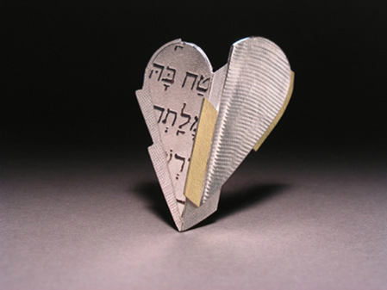
عبرانيين ٨ : ١٠ أَجْعَلُ نَوَامِيسِي فِي أَذْهَانِهِمْ
Notes:
How would God put his law on people’s minds and write it on their hearts (8:10)?
This passage doesn’t say how this will happen.
Other texts tell us that the Holy Spirit will change us within.

Slide 15
كيف يكون العهد الجديد أفضل ؟ (عبرانيين 8)
Notes:
Hebrews 8 gives these two ways that the new covenant is better than the old.
How is the new covenant better than the old?

Slide 16
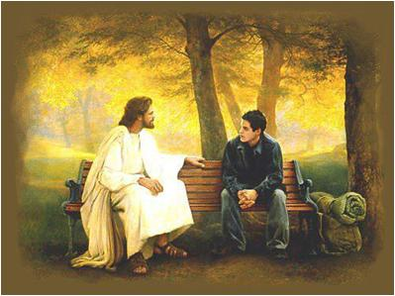
الفكرة الرئيسية في عبرانيين 8
كاهننا الأفضل يعطينا علاقة أفضل مع الله

Slide 17
هل تتعامل مع يسوع باعتباره رئيس كهنتك الرحيم؟
يسوع > الدين

Slide 18
علاقة لا طقوس

Slide 19
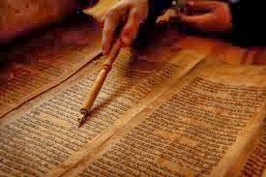
ما هو العهد الذي ينعكس على حياتك؟

Slide 21
خلفيات العهد القديم • BibleStudyDownloads.org
أحصل على هذا العرض التقديمي مجاناً
Notes:
OB is OT Backgrounds (ob) Arabic (Literally OT Wallpapers!)

